Slide 1

^{PREZENTACJA DLA KLASY 3 SP}
^{DO LEKCJI 35}
PRZYGOTOWANIE DARÓW

Slide 2
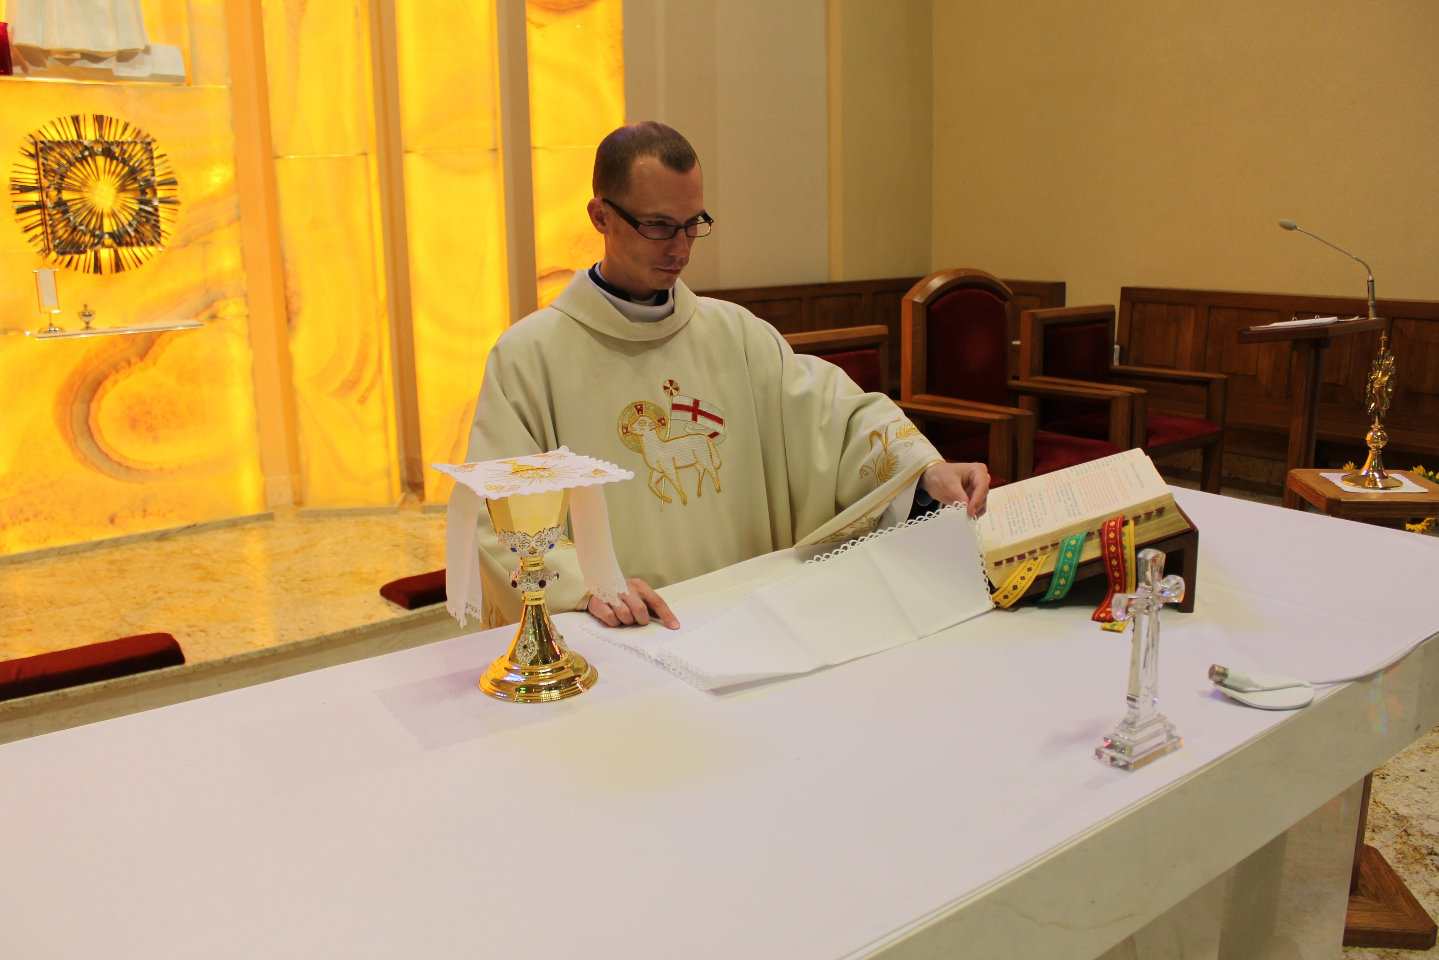

^{PRZYGOTOWANIE DARÓW}

Slide 3
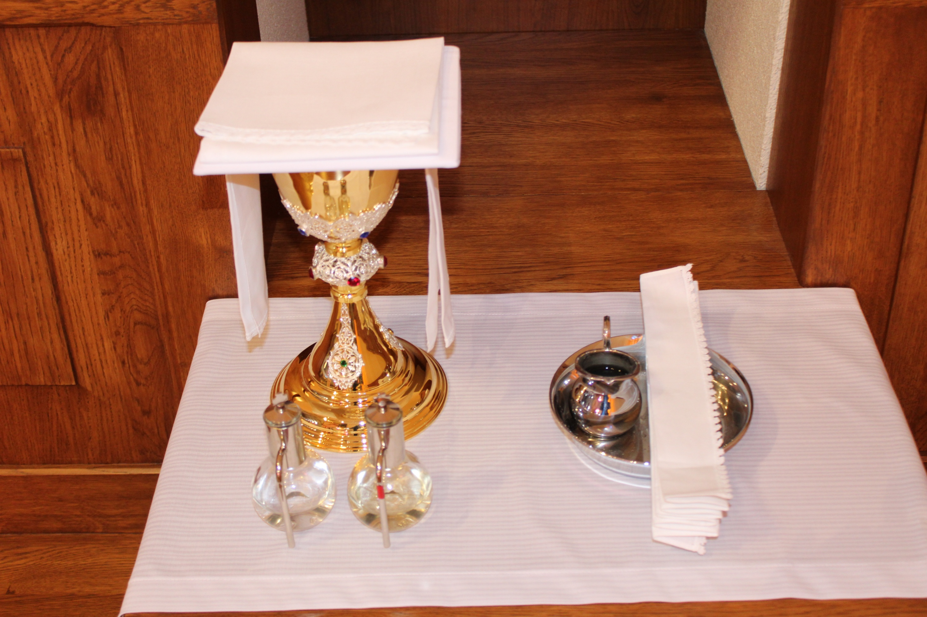
Po umocnieniu się słowem Bożym naszą uwagę kierujemy na ołtarz, zwany stołem chleba. Rozpoczyna się najważniejsza część Mszy Świętej – Liturgia Eucharystyczna.
1

Slide 4
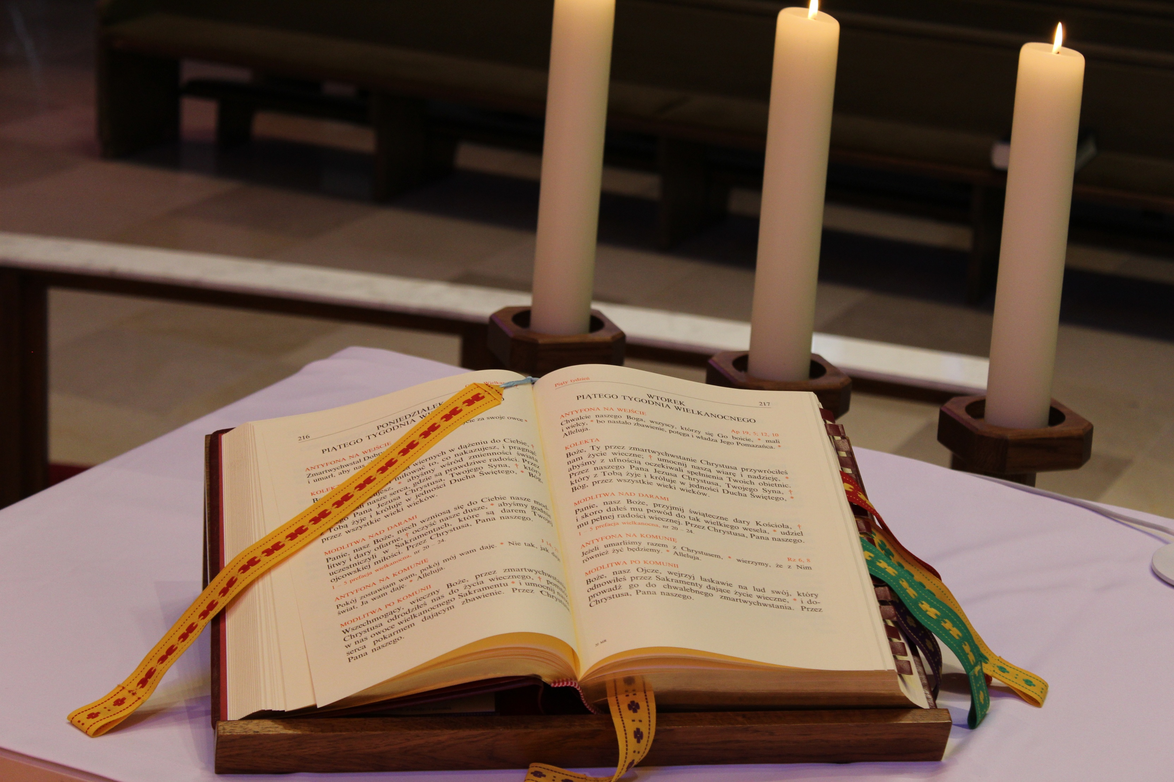
Ministranci przygotowują ołtarz. Kładą na nim mszał.
2

Slide 5
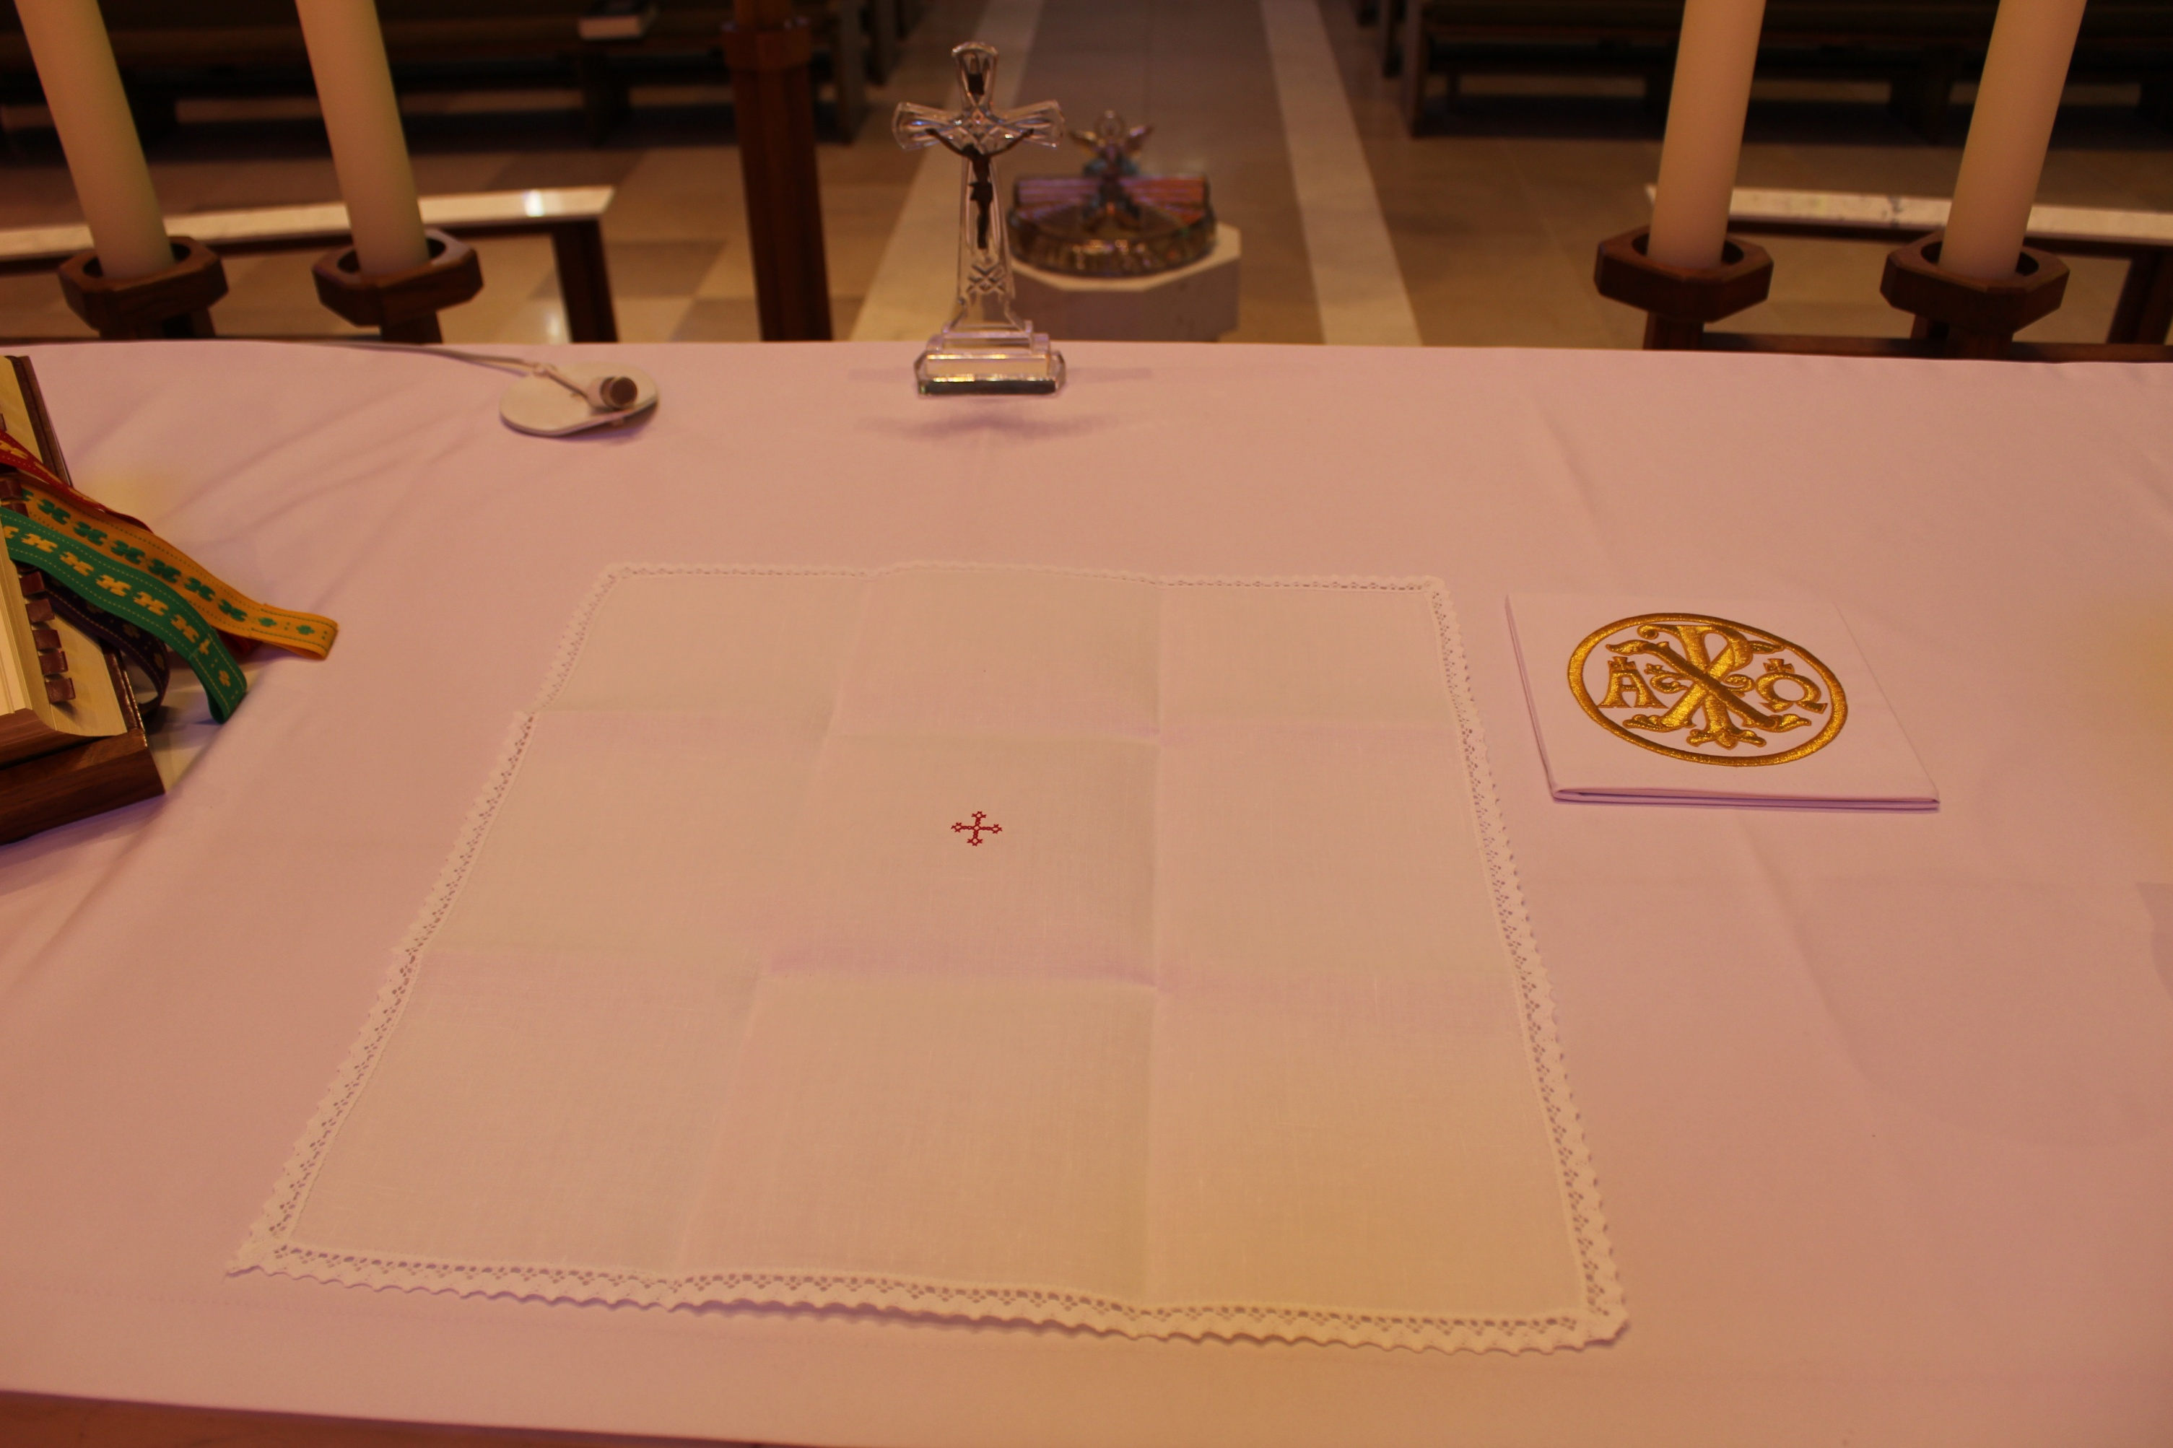
Na środku ołtarza rozkładają korporał.
3

Slide 6
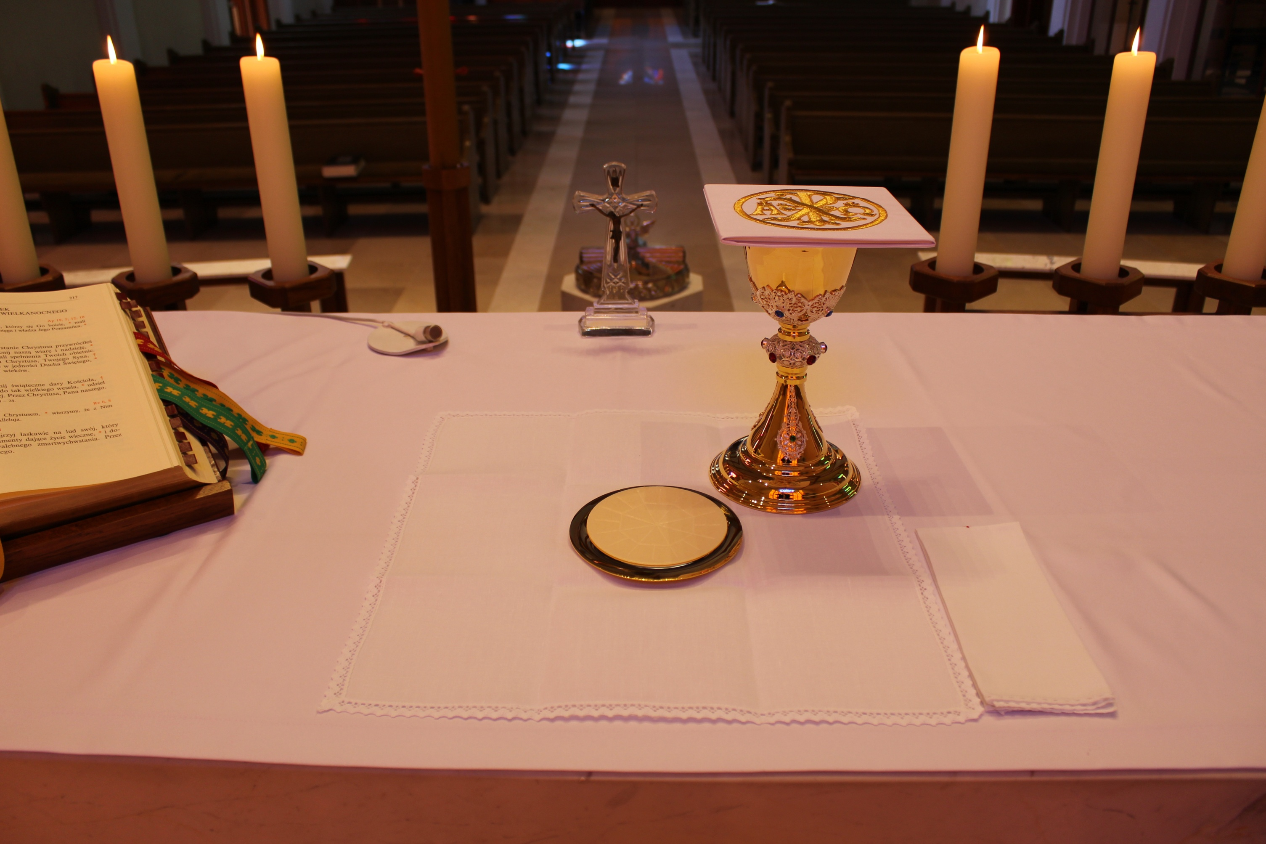
Przynoszą kielich oraz patenę, na której leży hostia.
4

Slide 7
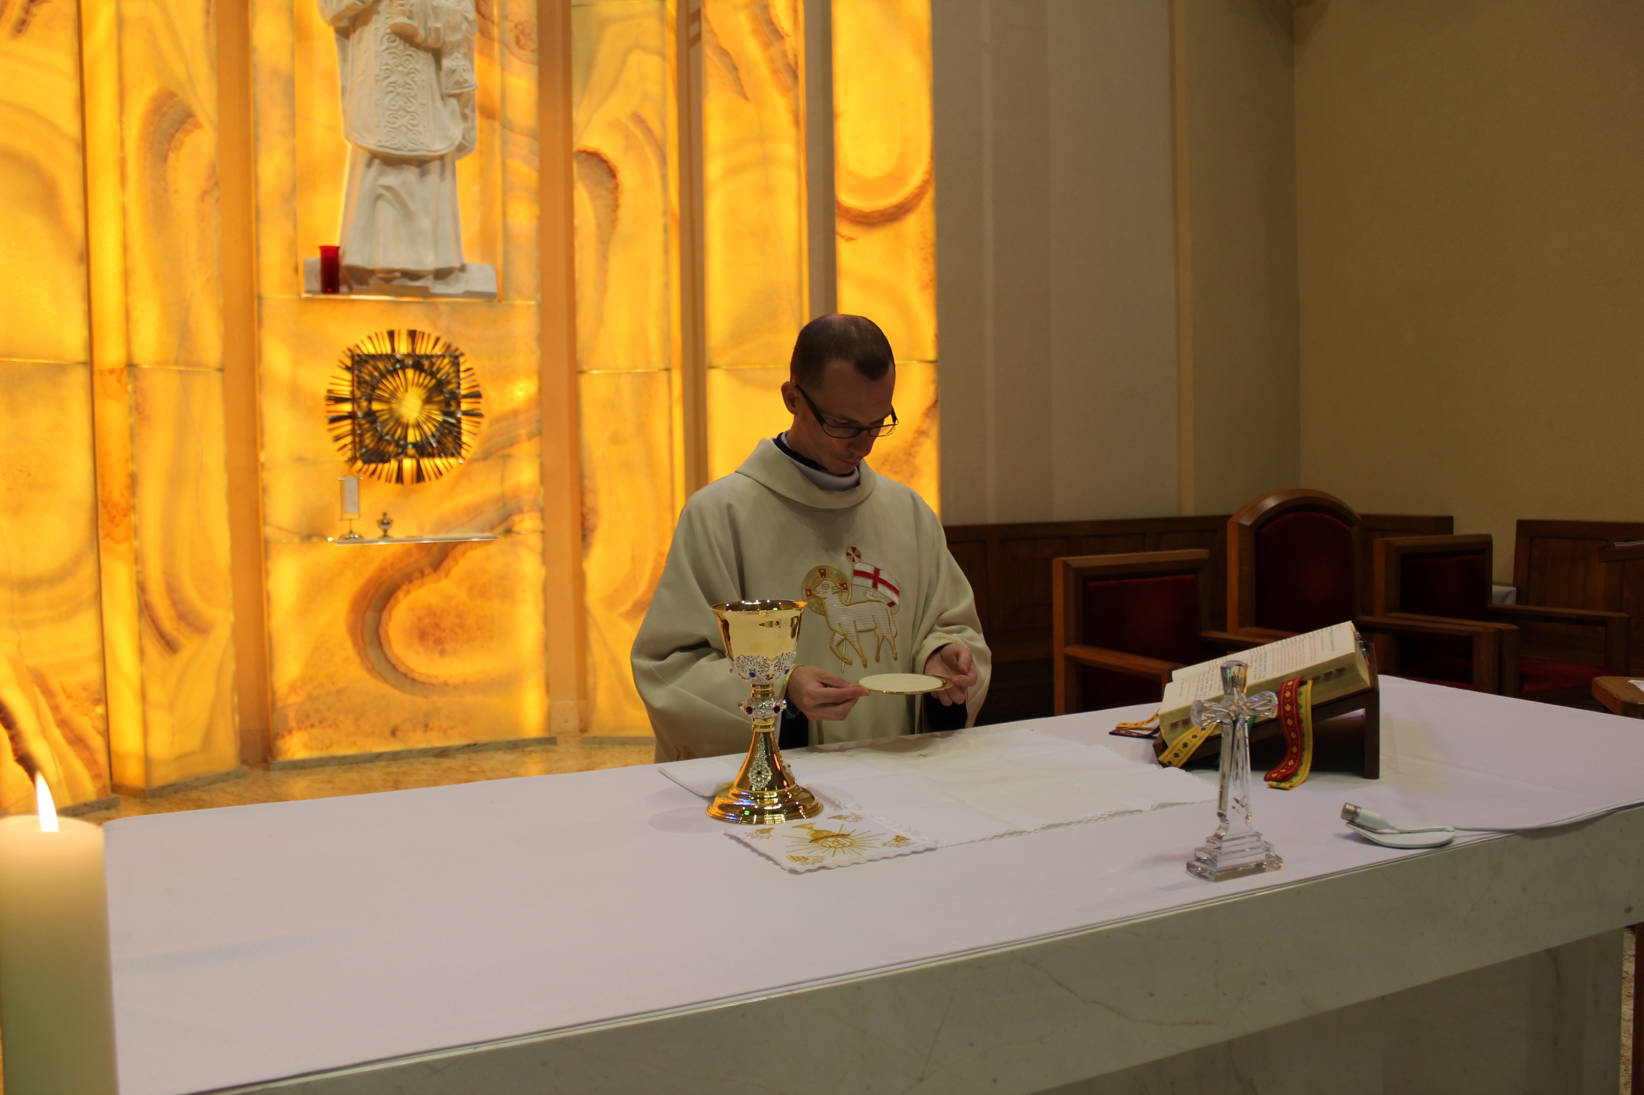
Kapłan przygotowuje chleb i wino.
5

Slide 8
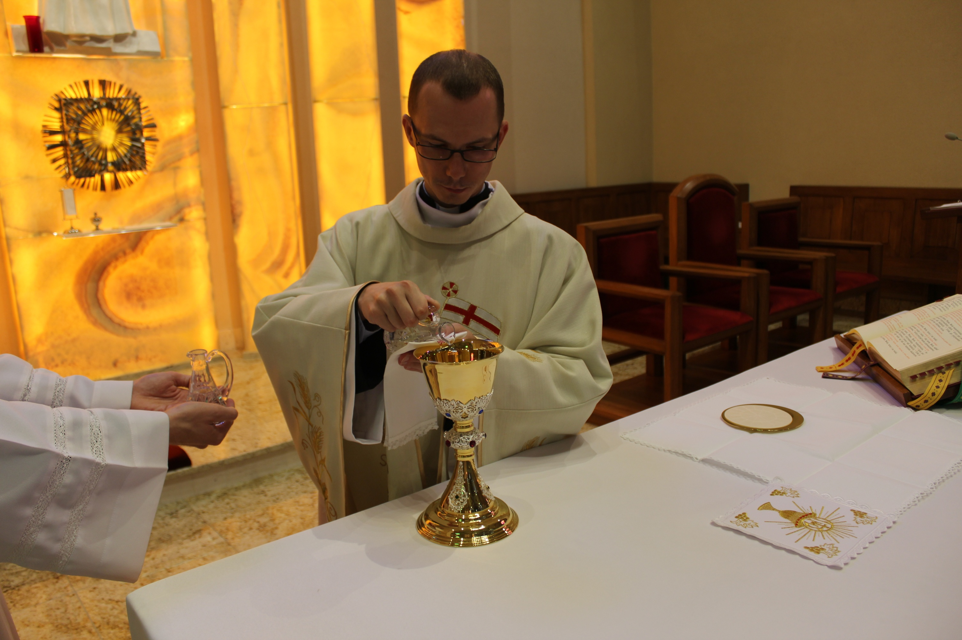
Ksiądz do kielicha wlewa wino, a potem kroplę wody.
6

Slide 9
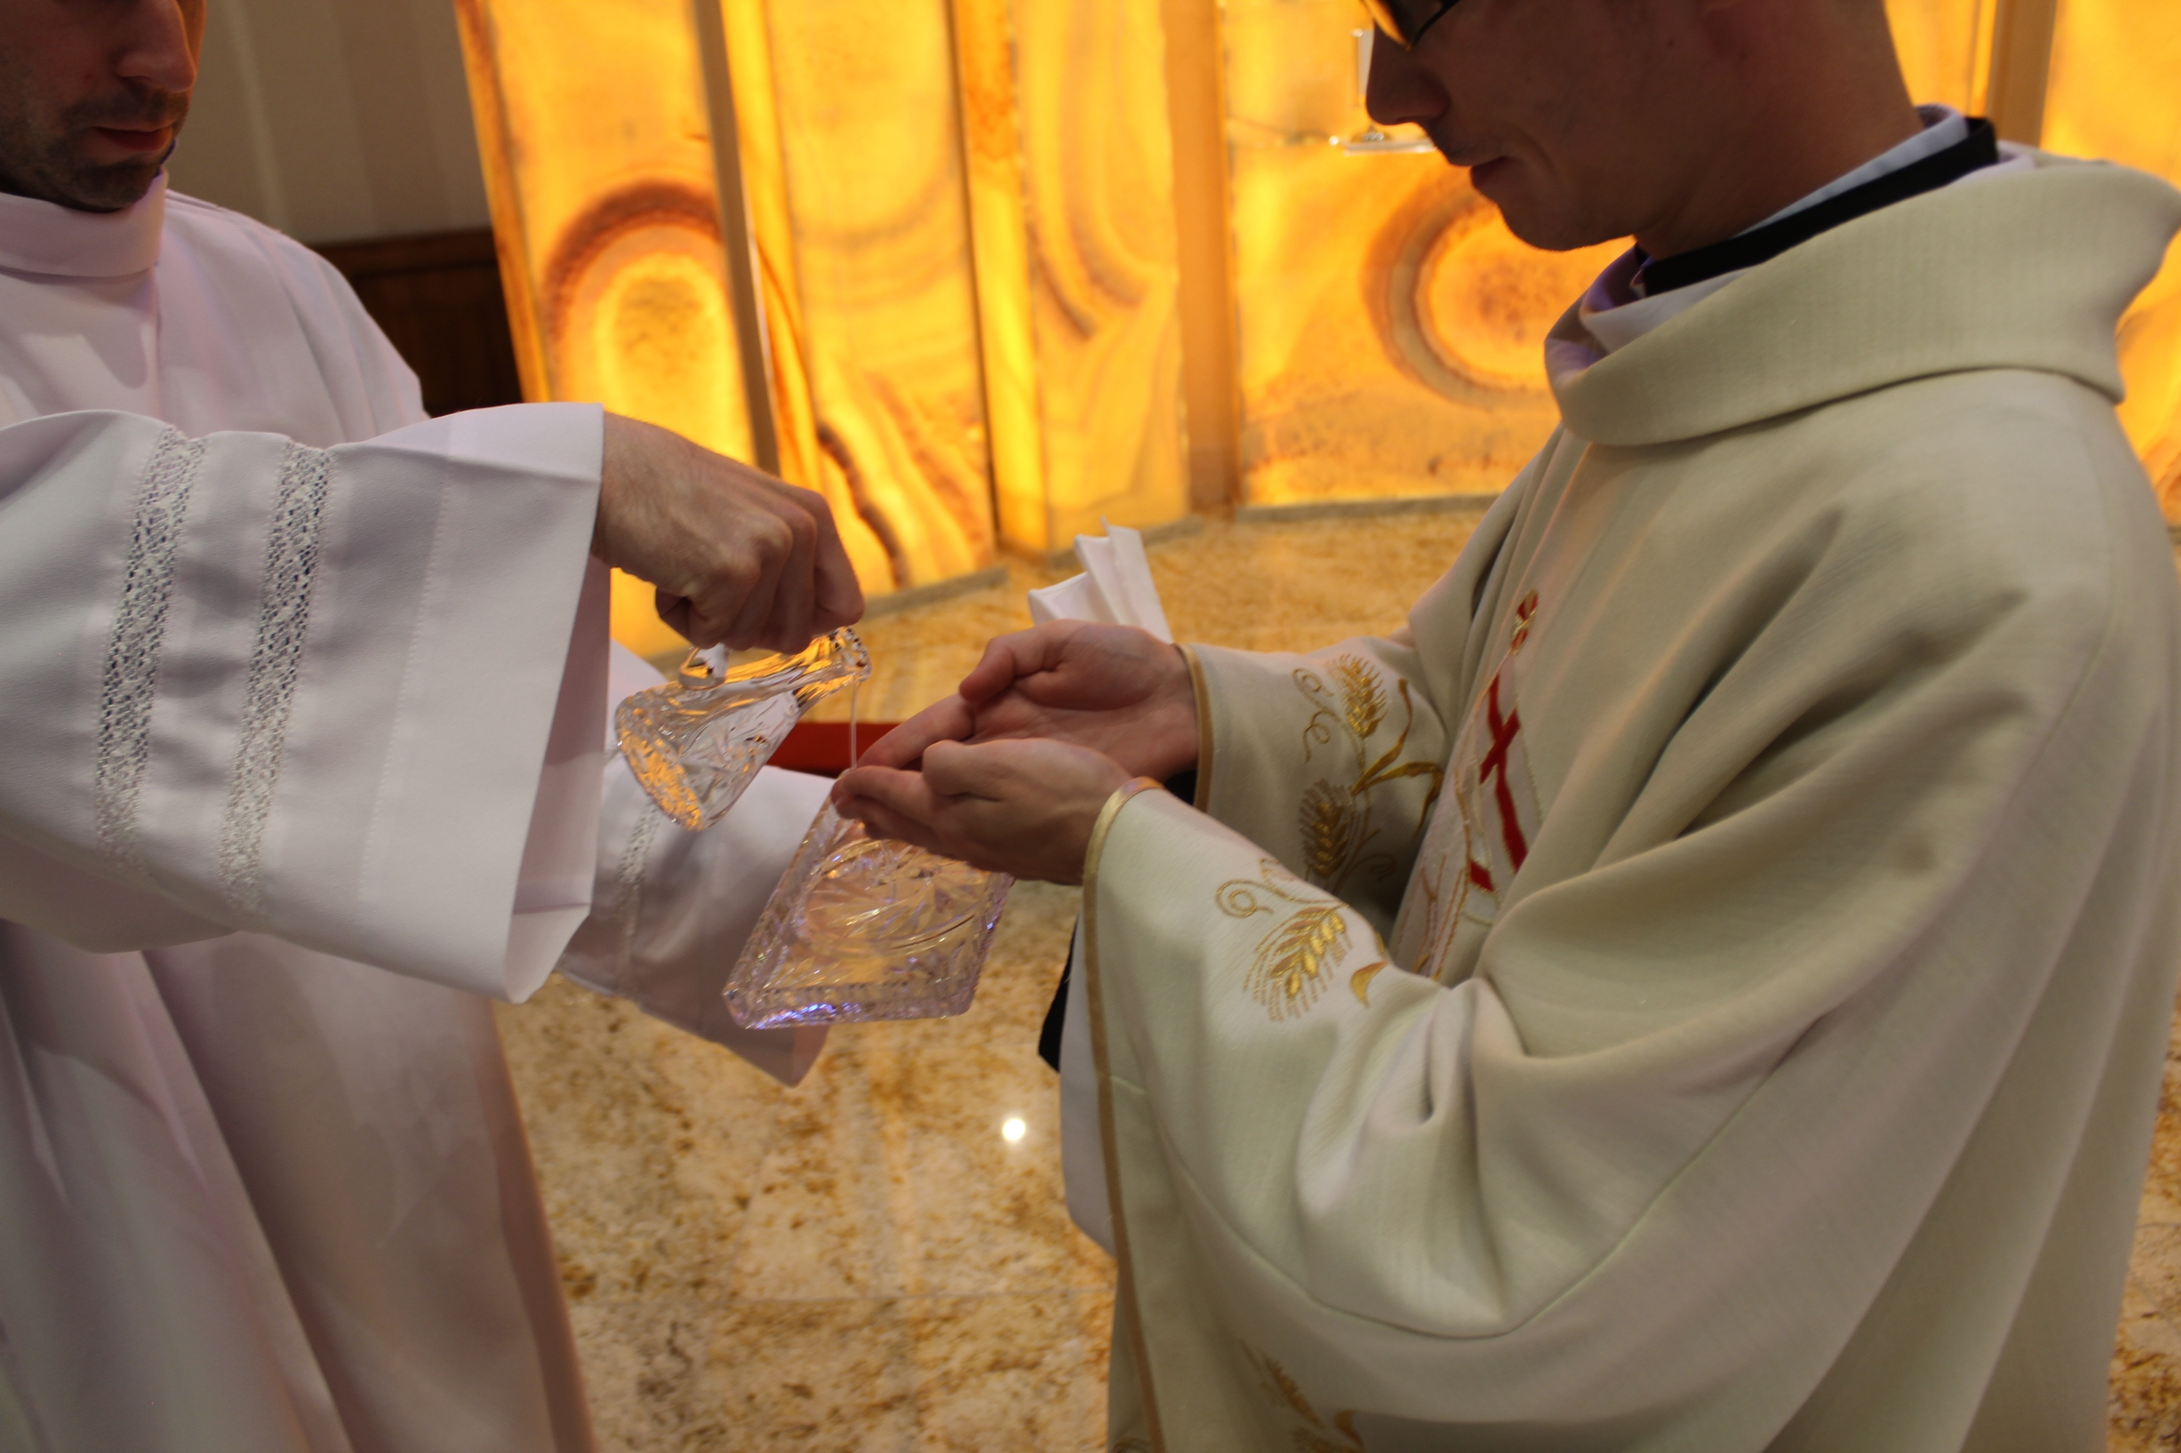
Obmywając ręce kapłan prosi Boga, by oczyścił go z grzechów, aby mógł godnie sprawować Eucharystię.
7

Slide 10
^{BIBLIOGRAFIA}
Przyjmujemy Pana Jezusa. Podręcznik dla klasy trzeciej szkoły podstawowej, red. ks. prof. J. Szpet, D. Jackowiak. Wydawnictwo Święty Wojciech, Poznań 2013, s. 98-99.
Przyjmujemy Pana Jezusa. Poradnik metodyczny. Trzecia klasa szkoły podstawowej, red. ks. prof. J. Szpet, D. Jackowiak. Wydawnictwo Święty Wojciech, Poznań 2013, s. 171-174.
^{FOTOGRAFIE}
^{K. Tomiak}
8

